Slide 1


Université de Nouakchott Al-Aasriya
Diagnostic de la
Santé Maternelle
Étudiant : Side Said | Matricule C34651
Encadrant : Dr. Ezyn SEGNANE

Slide 2
Plan de la Présentation
Introduction & Contexte
Discussion Critique
01
04
Problématique, objectifs, dataset
Analyse, limites et biais
Méthodologie ML
Site Web
02
05
Pipeline, SMOTE, Feature Engineering
Présentation personnelle
Résultats
Conclusion & Perspectives
03
06
Performances comparatives des modèles
Synthèse et recommandations

Slide 3

01 | Introduction & Contexte
Mortalité maternelle : indicateur de santé publique critique à l'échelle mondiale
295 000
Grande majorité des décès dans les pays à faibles ressources
décès maternels
par an (OMS 2023)
Signaux prédictifs : PA, glycémie, température, FC — expertise clinique manquante en zones rurales
IA & apprentissage supervisé : opportunité d'automatiser le triage du risque maternel
Objectif : Comparer 4 algorithmes ML pour la classification du risque maternel (Low / Mid / High)

Slide 4

01 | Description du Jeu de Données
Maternal Health Risk Data Set — UCI Machine Learning Repository
1 014 observations • Hôpitaux ruraux du Bangladesh • Systèmes IoT de surveillance
Variable
Plage
Distribution des classes
Description
Age
10 – 70 ans
Âge de la patiente
Low Risk
SystolicBP
70 – 160 mmHg
Pression artérielle systolique
406 cas (40%)
DiastolicBP
49 – 100 mmHg
Pression artérielle diastolique
Mid Risk
BS (Glycémie)
6,0 – 19,0 mmol/L
Blood Sugar — variable clé
336 cas (33.1%)
BodyTemp
98 – 103 °F
Température corporelle
High Risk
HeartRate
7 – 90 bpm
Fréquence cardiaque
272 cas (26.8%)

Slide 5

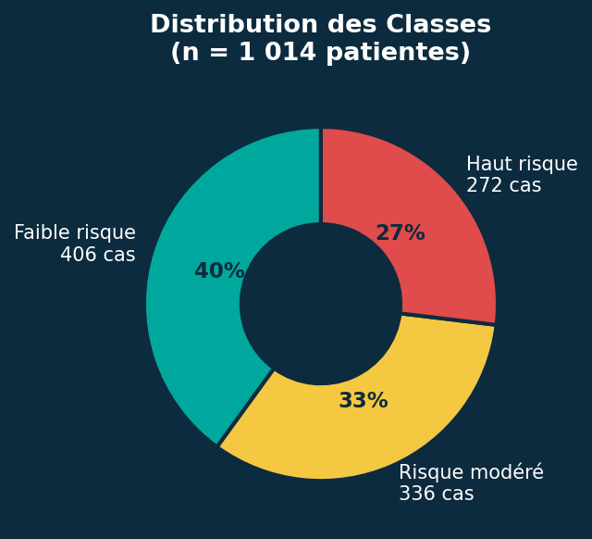
CONTEXTE & ENJEUX
01 | Description du Jeu de Données

Slide 6

02 | Méthodologie — Pipeline ML
1
2
3
4
5
6
7
Chargement & EDA
Nettoyage
Feature Eng.
Split 80/20
SMOTE
GridSearchCV
Évaluation
Exploration initiale
Correction anomalies
5 nouvelles variables
Normalisation StandardScaler
Rééquilibrage classes
Optimisation hyperparams
F1, ROC-AUC, Accuracy
SMOTE — Synthetic Minority Over-sampling Technique
Génération d'exemples synthétiques pour les classes minoritaires par interpolation entre voisins proches (k=5). Appliqué uniquement sur le train set pour éviter toute fuite d'information (data leakage).
Feature Engineering (+5 variables) :
AgeBin • PulsePressure (SBP − DBP) • MAP (pression artérielle moyenne) • HyperBP_flag(Indicateur d'hypertension) • HighBS_flag(Indicateur de glycémie élevée)

Slide 7
02 | Algorithmes de Classification
LR
Régression Logistique
DT
Arbre de Décision
Modèle linéaire probabiliste — baseline interprétable
Partition récursive de l'espace de features, très interprétable
Hyperparams : C ∈ {0,01–100}, solver, penalty
Hyperparams : max_depth, min_samples_split, gini/entropy
RF
Forêt Aléatoire
SVM
SVM
Ensemble de 100–300 arbres. Bagging + sélection aléatoire de features
Maximisation de la marge, noyaux RBF/linéaire/polynomial
Hyperparams : n_estimators, max_depth, max_features
Hyperparams : C ∈ {0,1–100}, kernel, gamma

Slide 8
CONTEXTE & ENJEUX
02 | Algorithmes de Classification
Pour obtenir le modèle le plus performant possible, nous avons testé automatiquement plein de configurations différentes (GridSearchCV). Pour chaque test, nous avons vérifié la solidité du modèle 10 fois sur des sous-groupes de données bien équilibrés (StratifiedKFold 10-folds), et nous avons gardé la configuration qui offrait le meilleur équilibre de détection globale (F1-score pondéré)

Slide 9
03 | Performances Comparatives des Modèles
Modèle
Accuracy
F1-score
ROC-AUC
0,93
Régression Log.
77,3%
76,9%
92,3%
Forêt
Aléatoire
F1-score
Arbre de Décision
85,7%
85,7%
92,2%
Forêt Aléatoire
93,1%
93,1%
98,2%
SVM
89,2%
89,1%
97,1%
0,98
F1-score comparatif
Forêt
Aléatoire
ROC-AUC
Rég. Log.
76.9%
Arbre Dec.
85.7%
Forêt Alé. ★
93.1%
SVM
89.1%

Slide 10
03 | Importance des Variables — Forêt Aléatoire
1
BS (Glycémie)
28%
Marqueur clé du diabète gestationnel
2
MAP
20%
Synthèse de la pression artérielle (feature ingéniée)
3
SystolicBP
15%
Indicateur d'hypertension artérielle
4
Age
12%
Facteur de risque chronique
5
PulsePressure
9%
Rigidité artérielle (feature ingéniée ✓)
Les variables ingéniées (MAP, PulsePressure) figurent parmi les plus importantes → valide la pertinence du Feature Engineering ✓

Slide 11

04 | Discussion & Analyse Critique
Points Forts
Limites & Biais
Forêt Aléatoire : F1=0,93, AUC=0,98 — performances exceptionnelles
Biais géographique : données rurales Bangladesh uniquement
Bagging + sélection aléatoire → faible variance sans biais accru
Taille limitée : 1 014 observations — validation externe nécessaire
SMOTE améliore la détection de la classe minoritaire (high risk)
Variables manquantes : IMC, hémoglobine, antécédents obstetricaux
Feature Engineering validé cliniquement (MAP, PulsePressure)
SMOTE → surestimation possible des performances (exemples synthétiques)
SVM (F1=0,89) solide 2ème position — noyau RBF efficace

Slide 12

05 | Mon Site Web
https://22616-arch2dt.github.io/maternal-health-risk/

Slide 13
05 | Mon Site Web
https://github.com/22616-arch2DT/maternal-health-risk

Slide 14

06 | Conclusion & Perspectives
Synthèse
Perspectives
Forêt Aléatoire = modèle optimal (F1 = 0,93 | ROC-AUC = 0,98)
→ XGBoost, LightGBM, CatBoost — gradient boosting
Glycémie (BS) et Pression artérielle = variables les plus prédictives
→ SHAP pour l'explicabilité locale (XAI)
Feature Engineering validé — MAP et PulsePressure parmi top 5
→ Validation externe multi-pays
Pipeline reproductible & rigoureux sur 4 algorithmes représentatifs
→ Application mobile / API REST pour zones rurales
→ Apprentissage fédéré — confidentialité des données

Slide 15

Merci de votre attention

